Slide 1
Základní škola a Mateřská škola, Šumná, okres Znojmo OP VK 1.4 75022320 Tematický celek: Prvouka pro 1.stupeň ZŠ Středočeský kraj VY_03_INOVACE_32_19 Mgr. Hana Slabá Anotace: informace, zajímavosti, úkoly Metodika: prezentace slouží k předvedení na interaktivní tabuli

Slide 2
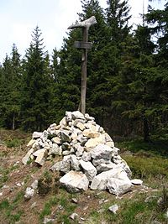
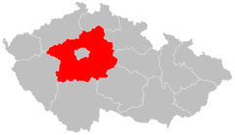
Středočeský kraj
Rozloha:11 014 km²
Nejvyšší bod: Tok (865 m)
Počet obyvatel:1 287 277
Hustota zalidnění:116 obyvatel/km

Slide 3
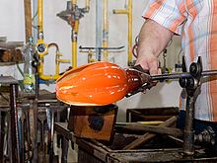
Průmysl
Stěžejními průmyslovými odvětvími jsou strojírenství, chemie a potravinářství. Škoda Mladá Boleslav se stala podnikem celostátního významu. Několika významnějšími podniky je zastoupeno i sklářství, keramika a polygrafie.
Ústup zaznamenaly dříve tradiční obory: těžba uhlí, ocelářství a kožedělný průmysl.

Slide 4
Zemědělství
Zemědělská výroba těží z vynikajících přírodních podmínek v severovýchodní části kraje, kraj vyniká hlavně rostlinnou výrobou – pěstováním pšenice, ječmene, cukrové řepy, brambor, v příměstských částech ovoce, zeleniny a okrasných rostlin. Rozvíjí se pěstování energetických plodin, zejména řepky olejky.

Slide 5
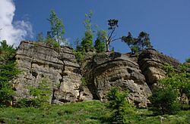
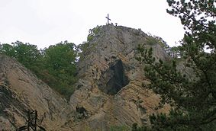
Příroda
Mezi významné oblasti patří CHKO Kokořínsko, Český kras, Český ráj a Blaník.
Chráněná krajinná oblast Křivoklátsko
Jedná se o různé typy doubrav, lesostepi, stepi a společenstva skalních výchozů.

Slide 6
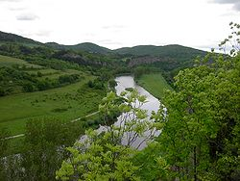
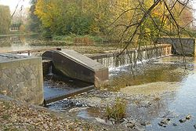
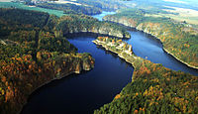
Vodstvo
Berounka
Labe
Jizera
Vltava
Sázava
Cidlina
Vodní díla Vltavské kaskády :
Kamýk, Slapy , Orlík , Vrané

Slide 7
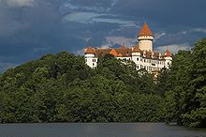
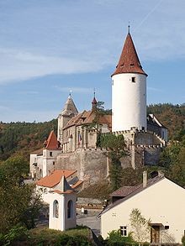
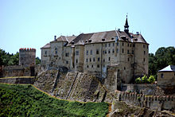
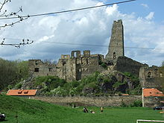
Památky
Český Štemberk
Konopiště
Křivoklát
Okoř

Slide 8
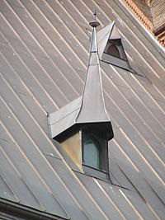
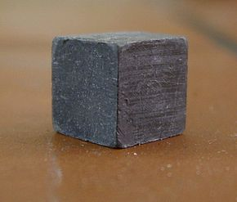
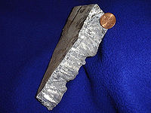
Zajímavosti
Kutná Hora - významná městská památková rezervace, zapsaná na seznamu světového kulturního dědictví UNESCO. Zásoby stříbra byly vyčerpány již na přelomu 17. a 18. století.
Těžba rud zinku a olova pokračovala do roku 1991.

Slide 9
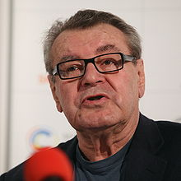
Osobnosti kraje
Josef Kajetán Tyl (1808 – 1856), dramatik
Zdeněk Miler (* 1921), český režisér a výtvarník animovaných filmů pro děti
Ondřej Pavelec (* 1987), česká hokejová brankářská jednička
Miloš Forman (* 1932), režisér

Slide 10
Úkoly :
V jaké písni se zpívá…….je cesta jako žádná ze s
Ta, roubená je stromama…. ?
Na který hrad nesměly ženy ?
Kdo namaloval „ krtečka ? „
Čím se proslavila Kutná Hora?

Slide 11
Zdroje :
znak:http://upload.wikimedia.org/wikipedia/commons/thumb/e/e0/Central_Bohemian_Region_CoA_CZ.svg/90px-Central_Bohemian_Region_CoA_CZ.svg.png
Mapa:http://upload.wikimedia.org/wikipedia/commons/thumb/5/52/2004_Stredocesky_kraj.PNG/240px-2004_Stredocesky_kraj.PNG
Průmysl :http://upload.wikimedia.org/wikipedia/commons/thumb/3/3a/Skl%C3%A1rna_Nena%C4%8Dovice%2C_04.jpg/220px-Skl%C3%A1rna_Nena%C4%8Dovice%2C_04.jpg
Vodstvo :http://upload.wikimedia.org/wikipedia/commons/thumb/4/4d/Berounka.jpg/250px-Berounka.jpghttp://upload.wikimedia.org/wikipedia/commons/thumb/2/27/Jez_v_Libici_nad_Cidlinou.jpg/250px-Jez_v_Libici_nad_Cidlinou.jpg, http://upload.wikimedia.org/wikipedia/commons/thumb/8/85/Zv%C3%ADkov_2.jpg/200px-Zv%C3%ADkov_2.jpg
Příroda :http://upload.wikimedia.org/wikipedia/commons/thumb/a/a4/Koko%C5%99%C3%ADnsko%2C_%C3%BAdol%C3%AD_P%C5%A1ovky_%28Koko%C5%99%C3%ADnsk%C3%BD_d%C5%AFl%29%2C_2012%2C_026.jpg/250px-Koko%C5%99%C3%ADnsko%2C_%C3%BAdol%C3%AD_P%C5%A1ovky_%28Koko%C5%99%C3%ADnsk%C3%BD_d%C5%AFl%29%2C_2012%2C_026.jpg
http://upload.wikimedia.org/wikipedia/commons/thumb/f/f9/Svat%C3%BD_Jan_pod_Skalou%2C_sk%C3%A1la.jpg/283px-Svat%C3%BD_Jan_pod_Skalou%2C_sk%C3%A1la.jpg

Slide 12
Zdroje :
Osobnost : http://upload.wikimedia.org/wikipedia/commons/thumb/d/d0/Milos_Forman.jpg/220px-Milos_Forman.jpg
Zajímavosti :http://upload.wikimedia.org/wikipedia/commons/thumb/6/66/ZincMetalUSGOV.jpg/200px-ZincMetalUSGOV.jpg , http://upload.wikimedia.org/wikipedia/commons/thumb/e/ef/Metal_cube_lead.jpg/290px-Metal_cube_lead.jpg
Památky : http://upload.wikimedia.org/wikipedia/commons/thumb/2/2a/Okor%2C_z%C5%99%C3%ADcenina_hradu.jpg/220px-Okor%2C_z%C5%99%C3%ADcenina_hradu.jpg , http://upload.wikimedia.org/wikipedia/commons/thumb/2/2d/Konopiste_CZ_02.jpg/200px-Konopiste_CZ_02.jpg , http://upload.wikimedia.org/wikipedia/commons/thumb/c/c6/Krivoklat_castle_01.jpg/220px-Krivoklat_castle_01.jpg , http://upload.wikimedia.org/wikipedia/commons/thumb/c/c5/Castle_-_%C4%8Cesk%C3%BD_%C5%A0ternberk.jpg/220px-Castle_-_%C4%8Cesk%C3%BD_%C5%A0ternberk.jpg

